Slide 1
ҚИҒАШ ТЕЛІМДЕРДЕ ТОПЫРАҚ ҮЙІНДІСІН
ТҰРҒЫЗУ ЕРЕКШЕЛІКТЕРІ

Slide 2

Таулы және жоталы жерлерде жолдар салу және пайдалану бірқатар факторлармен күрделене түседі:
көбінесе жолдағы шектелген еңістіктен жоғары болатын үлкен еңістіктер;
жолдағы қисықтарға шағын радиус жасауға мәжбүр ететін қатты ойлы-қырлы рельеф;
жоғары биіктерді еңсеру қажеттілігі;
Климаттық жағдайлардың тау етегіндегі жазғы температурадан тау асуларындағы қысқы температурадан айырмашылығы; аңғарлар топырағындағы және тауға көтерілу кезіндегі айырмашылық және т. б.

Slide 3
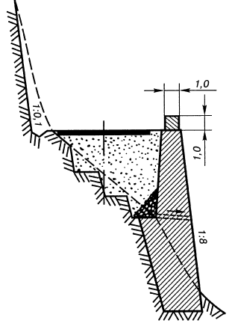
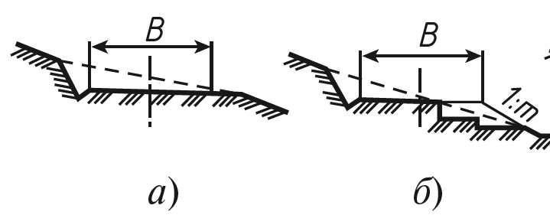
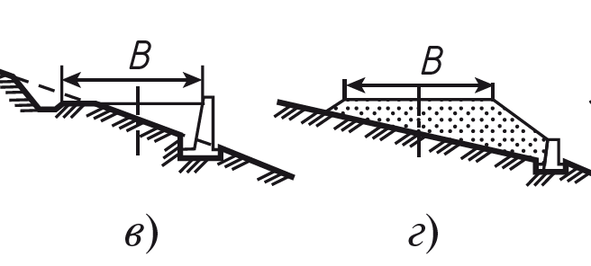
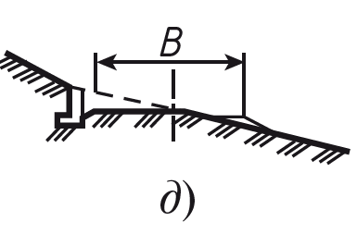
9.1.1 – сурет – Тірегіш қабырғамен топырақ үйіндісі
9.1.2 – сурет – Қиғаш беткейлердегі типтік көлденең кескіндер

Slide 4

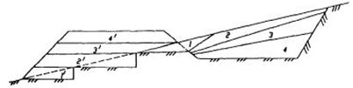
9.1.3 – сурет – Автогрейдермен топырақ үйіндісін тұрғызу реті:
1...6 – қорда топырақ кесу реті; 1'...6' – үйіндіге топырақ жаю реті
9.1.4 – сурет – Бульдозермен топырақты көлденең жылжыту арқылы үйінді тқрғызу реті:
1...4 – қорда топырақ кесу реті; 1'...4' – үйіндіге топырақ жаю реті

Slide 5
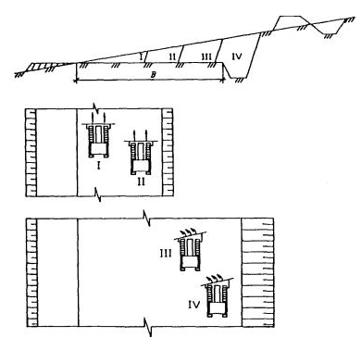
9.1.5 – сурет – топырақ үйіндісін жартылай қазыңдыда тұрғызу реті:
I – жұмыс жолын орналастыратын баспалдақ сөресі; II...IV – топырақты онан ары өңдеу реті

Slide 6
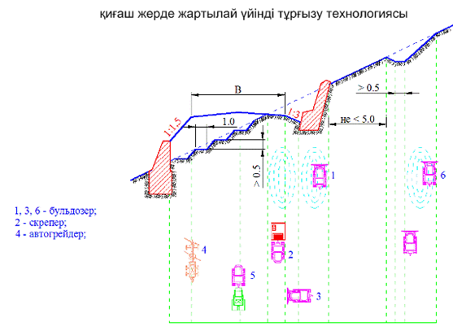

Slide 7
Көлбеу беткейлерде көшкін массивтерін ұстап тұру үшін қорғаныс шаралары орындалады, мысалы :
беткі қабатты пішіндеу арқылы жер үсті суларын бұру;
беткейдің жоғары орналасқан бөліктерінен жер асты суларын дренаждармен ұстап алу;
көшкіннің топырақ массасын дренаждармен құрғату, егер онда сулы қабаттар болса;
топырақтың белсенді бөлігін кесу және пассивті аймаққа ауыстыру арқылы көшкін баурайын түсіру;
ұстап тұратын құрылыстар, тіреуіш қабырғалар, контрфорстар, контрбанкеттер және т. б. салу.;
сырғымалы массаларды ұстап тұру үшін терең анкерлер жасау

Slide 8
Контрфорс –негізгі жүк көтергіш құрылымды күшейтетін және негізінен көлденең күштерді қабылдайтын көлденең қабырға, (поперечная стенка, усиливающая основную несущую конструкцию и воспринимающая, главным образом, горизонтальные усилия).
Контрбанкет – тіреу қабырғаларының орнына үйіндіге қалау арқылы орналастырылатын тастан немесе топырақтан жасалған инженерлік құрылыс (инженерное сооружение из камня или грунта, устраиваемое в виде присыпки к насыпи взамен подпорных стен). Ерекше тік қиғаш беткейлердегі үйінділер немесе жартылай үйінді-жартылай қазыңды табандарында оларды орнықты орналастыру мақсатымен салынады.

Slide 9
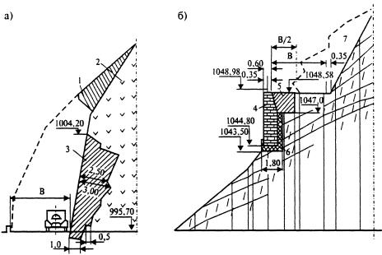
Рис. 9.1.6 – Поперечные профили горных дорог
а – в полу выемке; б – в полувыемке-полунасыпи; 1 – скальный козырек, подлежащий удалению; 2 – скальный массив; 3 – контрфорс, устраиваемый для обеспечения устойчивости нависающей частей скального массива; 4 – каменная кладка на цементном растворе или бутобетон; 5 – сухая кладка; 6 – слой бетона шириной 0,4 м; 7 – срезка грунта

Slide 10
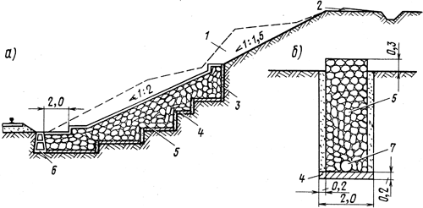
Рис. 9.1.7 – Контрфорс в откосе выемки: а – продольный; б – поперечный разрезы; 1 – грунт, срезаемый для уположения откоса; 2 – банкет; 3 – крупнозернистый песок; 4 – бетон; 5 – сухая кладка; 6 – железобетонный лоток; 7 – дренажная труба

Slide 11
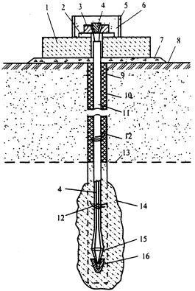
Рис. 9.1.8 – Конструкция анкерной затяжки:
1 – анкерная плита; 2 – распределительная плита; 3 – верхний анкер;
4 – высокопрочная проволока; 5 – опалубка; 6 – цементнопесчанный раствор;
7 – щебеночная подушка; 8 – поверхность грунта; 9 – битум; 10 – скважина;
11 – резиновый или полихлорвиниловый шланг; 12 – направляющие;
13 – поверхность скольжения; 14 – инъекционный раствор; 15 – нижний анкер; 16 – направляющий конус

Slide 12
Көлбеу учаскелерде топырақ үйіндісін салу бойынша жұмыстардың келесі ерекшеліктері бар:
негізгі жер қазу жұмыстары басталғанға дейін әзірленіп жатқан қазыңдыға көлбеу арқылы судың ағып кету мүмкіндігін болдырмау үшін таулы су бұрғыш арықтар орнатылуы тиіс,
көлбеу жерге тұрғызылған топырақ үйіндісінің орнықтылығын қамтамасыз ету үшін, үйіндінің табанының аумағында, оны салуға дейін ені 2-3 м болатын ойықтар (уступтар) кесілуі керек, олар төменгі жақтан бастап, жол осіне параллель бойлық жолдармен қозғалатын бұрылмалы қайырмасы бар бульдозермен кесіледі,
төменгі кемерді (уступты) кескеннен кейін дайын төменгі кемерге ауыстырылған кесілген жоғары кемерден топырақ біркелкі қабатпен таратылып, үйіндінің келесі қабатын себу басталғанға дейін нығыздалуы тиіс,
көлбеулігі 20‰ - дан кем жадағай көлбеулердегі қазыңдыларды бұрылатын қайырмасы бар бульдозерлермен, жол осіне 45° бұрышпен өту арқылы әзірлеу керек. Бұл жағдайда топырақ үйіндіге оның төменгі бөлігінен бастап жылжиды және оның қабаттарын тегістеу және тығыздау қамтамасыз етіледі,
20 ‰ тік көлбеу беткейлерде қазыңды және үйіндіге топырақ төсеу әмбебап қайырмалары бар бульдозерлермен параллель немесе оське 45° - дан аз бұрышпен жүргізілуі керек.

Slide 13

Рис. 9.2.1 – Устройство пешеходной тропы и полки рабочего проезда
Устройство пешеходной тропы возможно в уровне отметок зем­ляного полотна с низовой стороны строящейся дороги (рис. 9.2.1, а), в верхней части поперечника (см. рис. 9.2.1, б) и в пределах проектно­го поперечника (см. рис. 9.2.1, в).

Slide 14
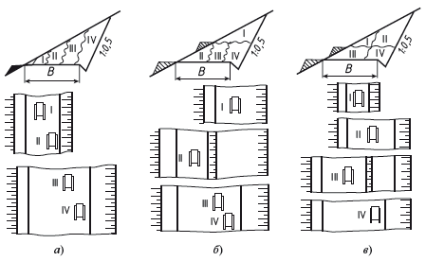
Рис. 9.2.2 – Последовательность разработки грунта при постройке земляного полотна в полувыемке: а — при постоянном размещении полки рабочего проезда в проектных отметках; б — с перемещением полки рабочего проезда из уступа I в уступ II; в — с постоянным понижением полки рабочего проезда из уступа I в уступ IV; II, III, IV — последовательность дальнейшей разработки грунта

